Slide 1

ШКИБ-2025
1

Slide 2

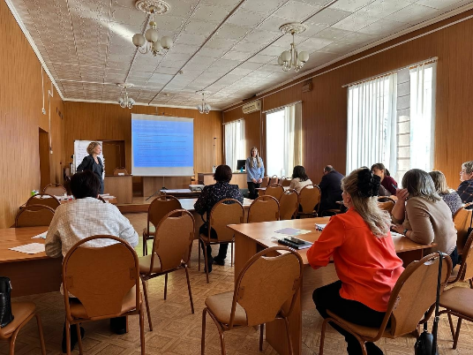
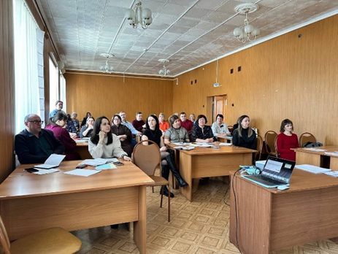
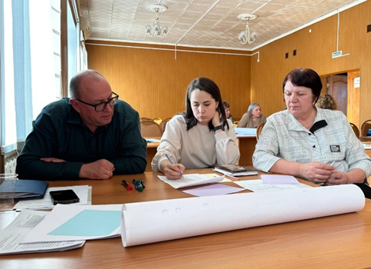
Обучение управленческой команды СОШ №4 и Устьянской СОШ
По инициативе администрации района специалисты Института государственного и муниципального управления при Правительстве Красноярского края провели обучение управленческой команды школы по вопросам организации и проведения конкурса "Школьное инициативное бюджетирование: содержание, технологии и процедуры"

Slide 3

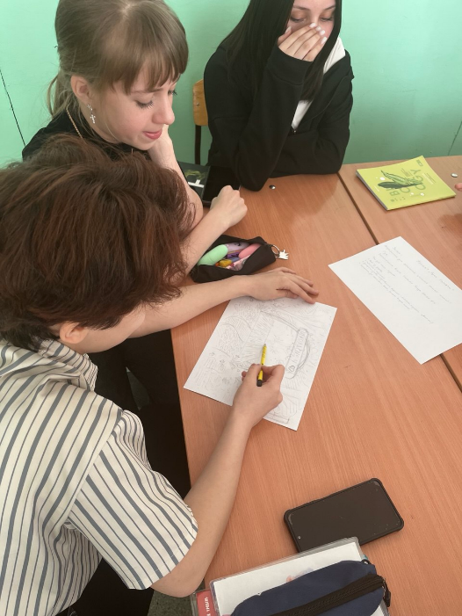
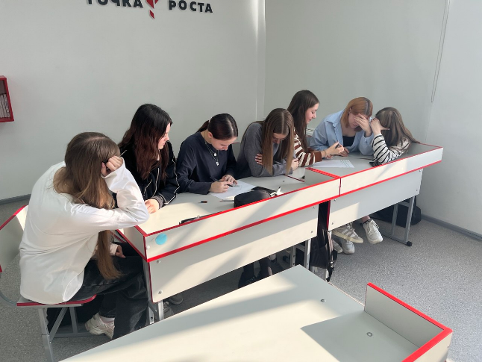
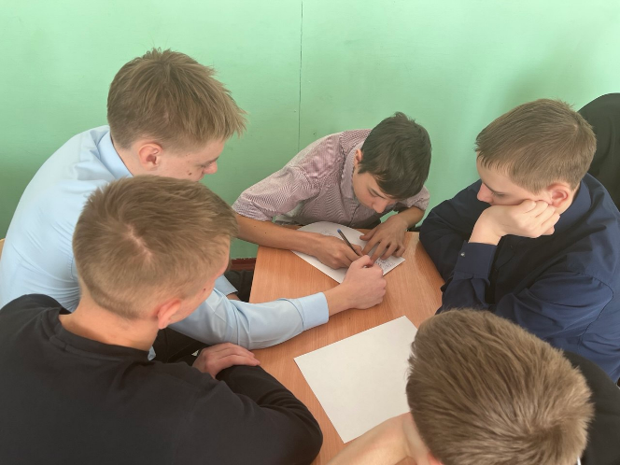
Обучающиеся 8–11-х классов обеих школ активно участвовали в разработке проектов.

Slide 4

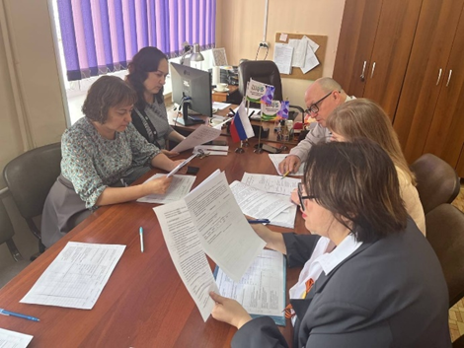
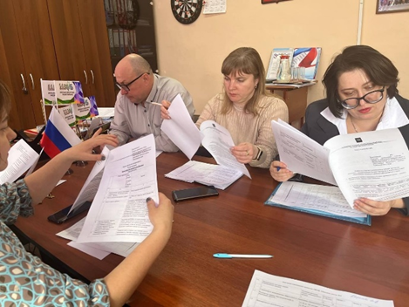
На внутреннюю экспертизу школьных проектов было представлено 4 проекта Абанской СОШ №4 и 3 проекта Устьянской СОШ.
Все они были одобрены для дальнейшей презентации

Slide 5
Проекты допущенные к презентации:
Живой уголок «Братья наши меньшие»
Зона открытий и новых идей «Ноотроп»
Тематическая образовательно-досуговая зона “Сибирские сезоны”
Создание и благоустройство комнаты «Центр детских инициатив»
«Спорт для всех»
«Обустройство актового зала»
«Уголок отдыха в школьном коридоре

Slide 6
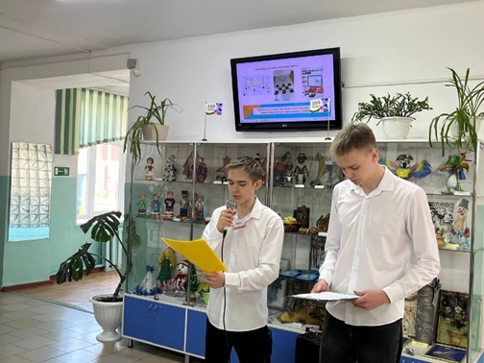
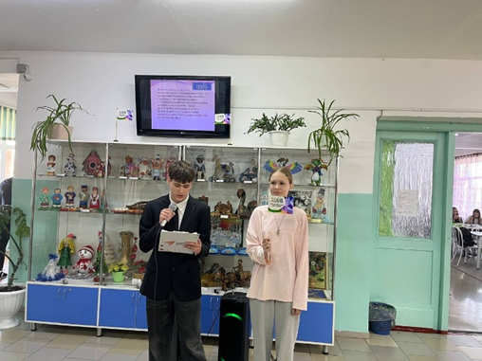
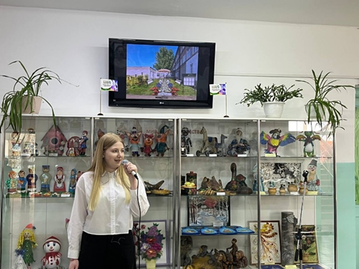
Презентация проектов школьного инициативного бюджетирования

Slide 7
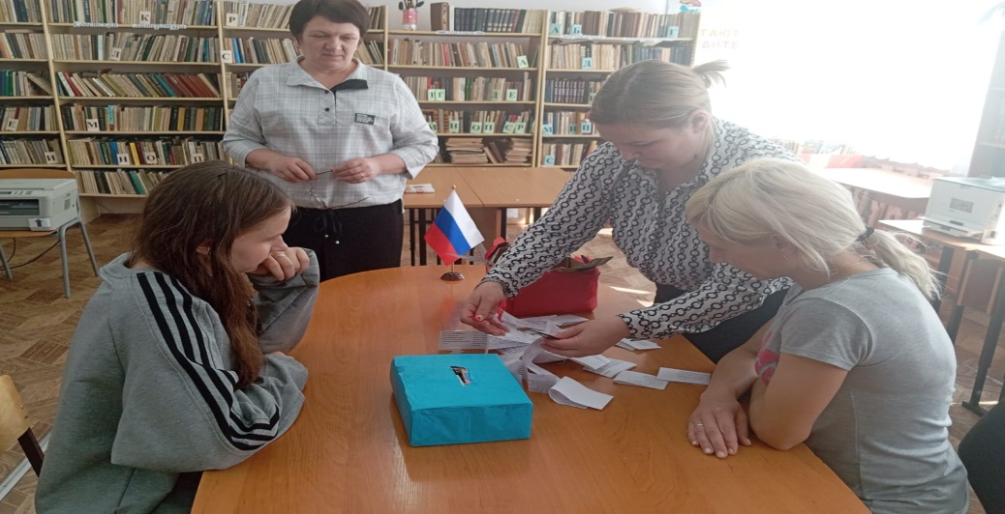
Этап голосования и выбор победителя

Slide 8
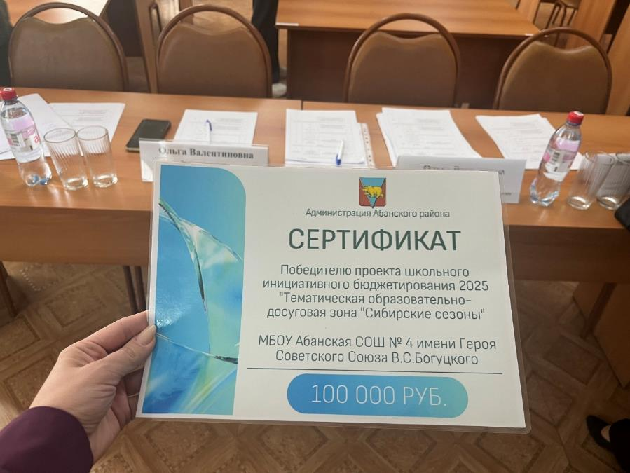
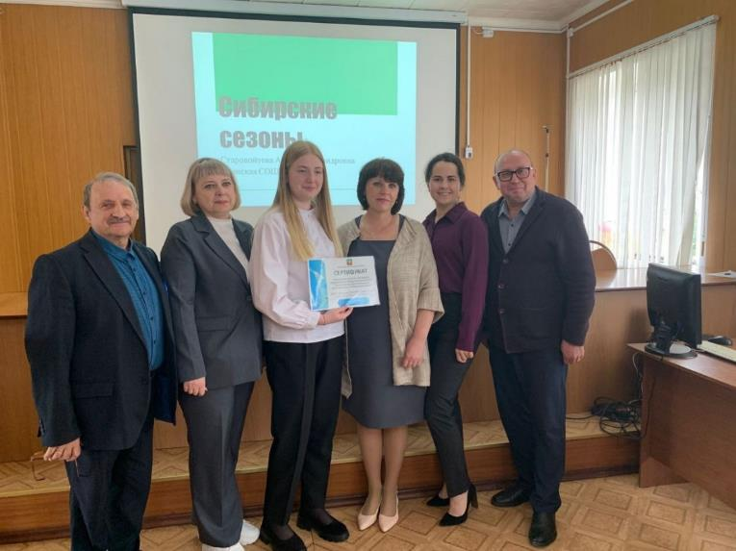
Защита проектов ШкИБ 2025 в администрации района

Slide 9
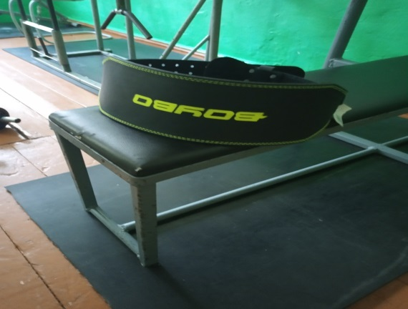
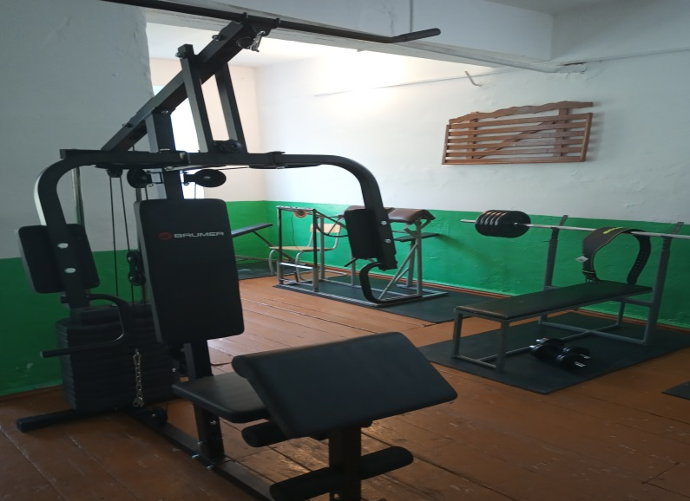
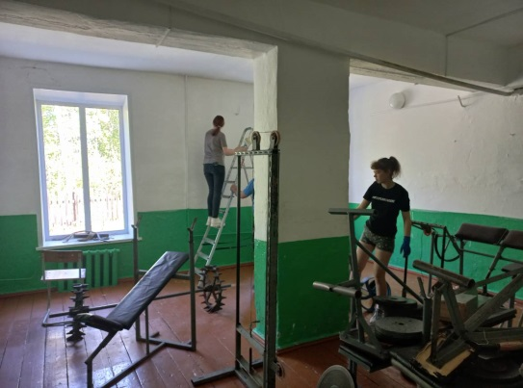
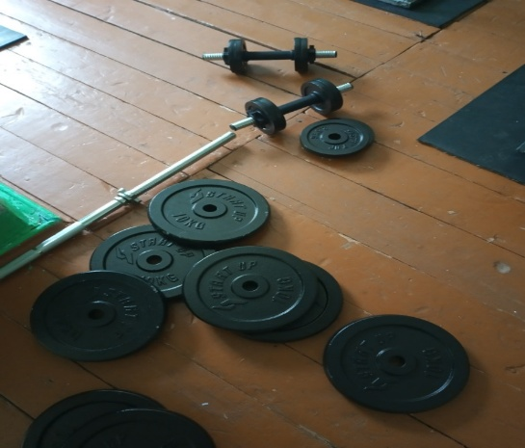
Реализация проектов:

Slide 10
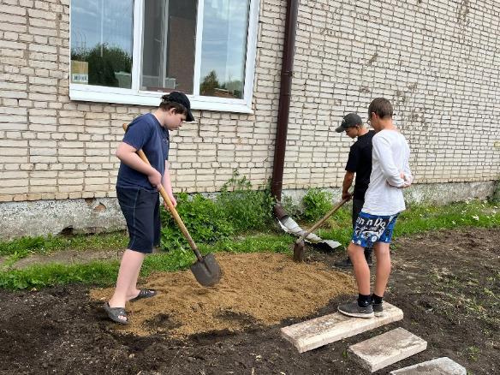
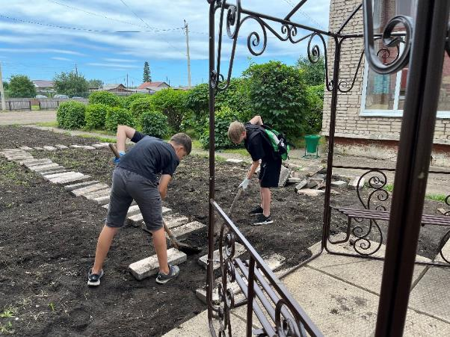
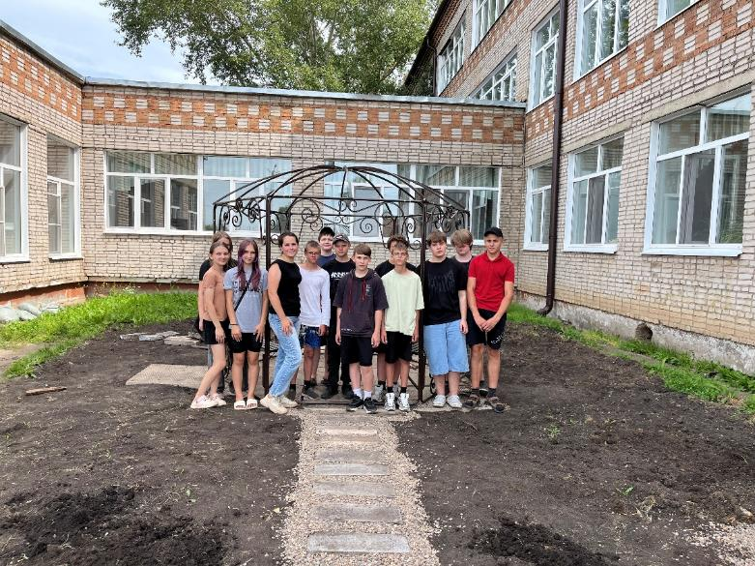
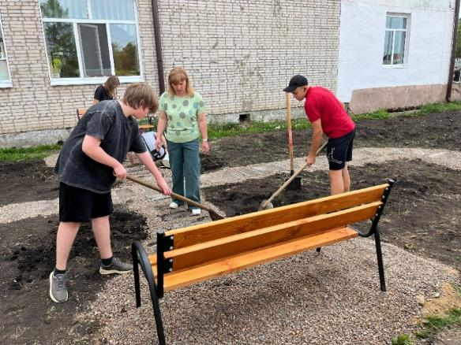
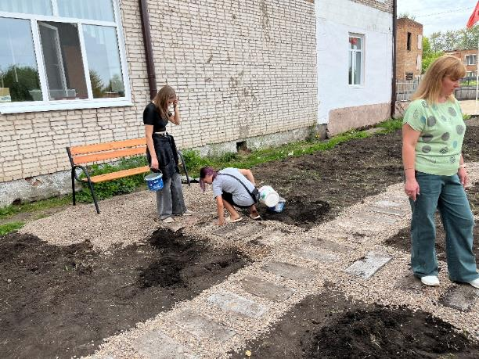
Реализация проектов

Slide 11
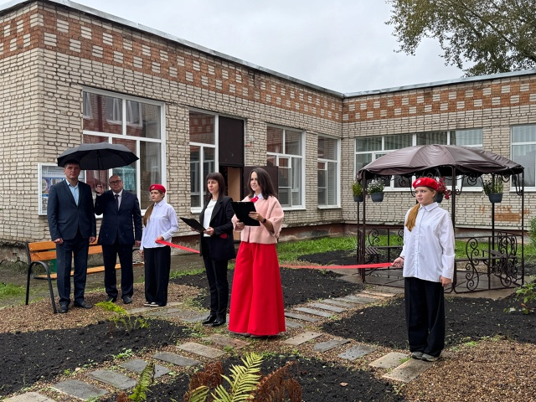
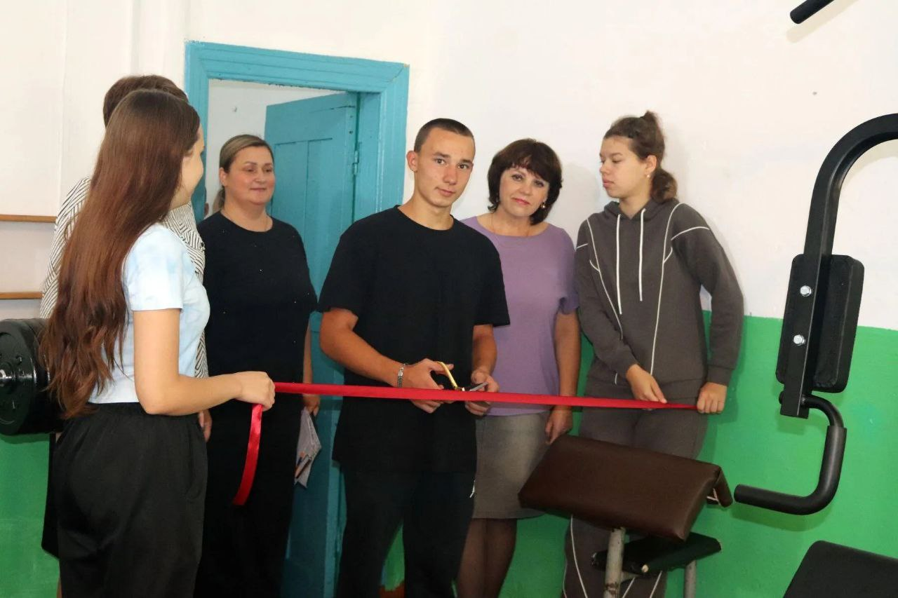
Торжественное открытие

Slide 12
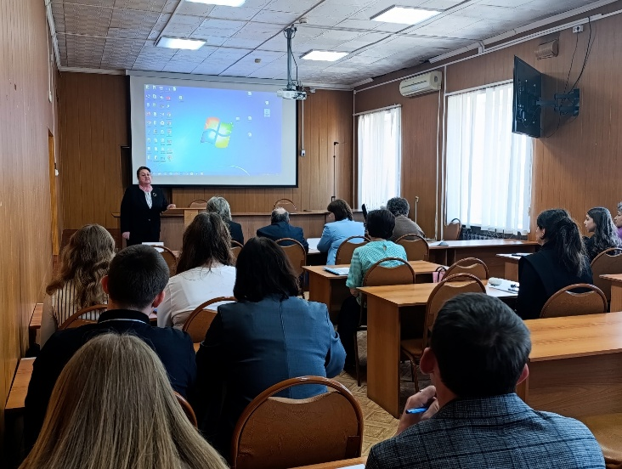
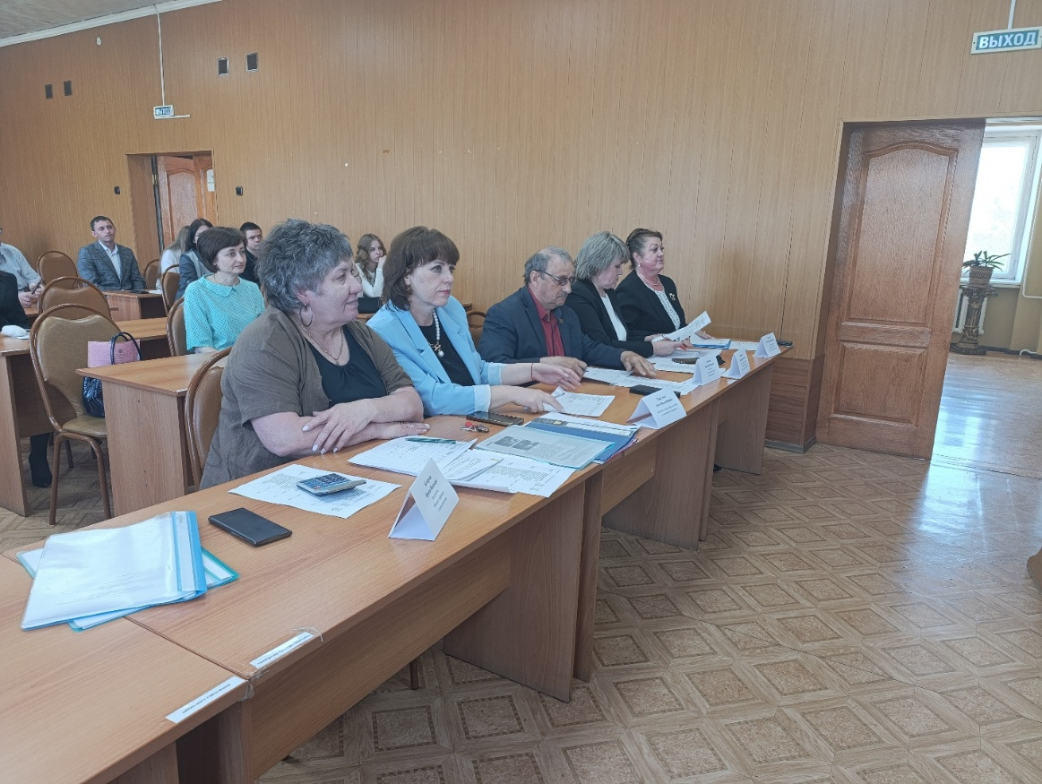
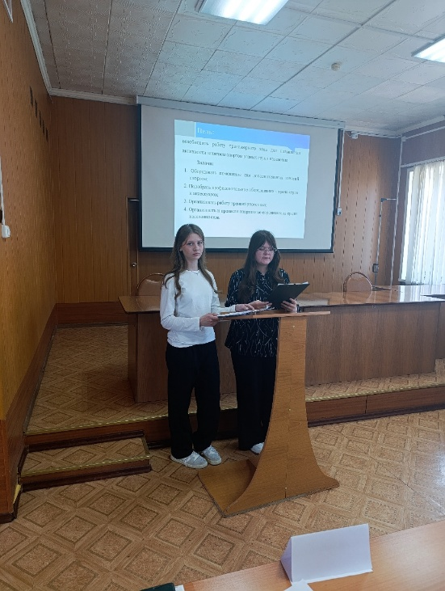
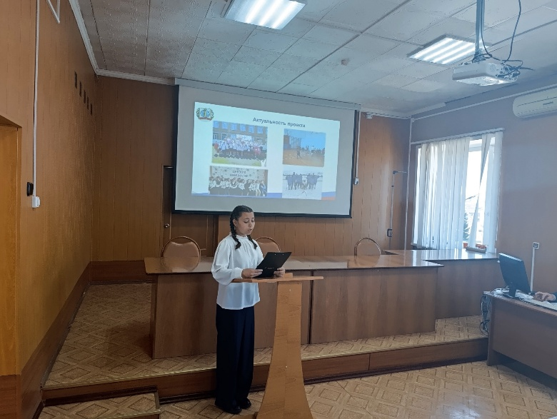
Идет конкурс проектов ШКИБ 2026

Slide 13
Победители конкурсного отбора 2026:
Абанская СОШ №3 « Перезагрузка. Музей как пространство новых возможностей» (100 тыс.руб);
Абанская ООШ №1 «Монумент памяти «Храним имена наших геров» (90,0 тыс.руб);
Абанская СОШ №4 «Своя атмосфера» (80,0 тыс.руб);
Никольская СОШ «школьный медиацентр «4 кадра» ( 64,4 тыс. руб).

Slide 14
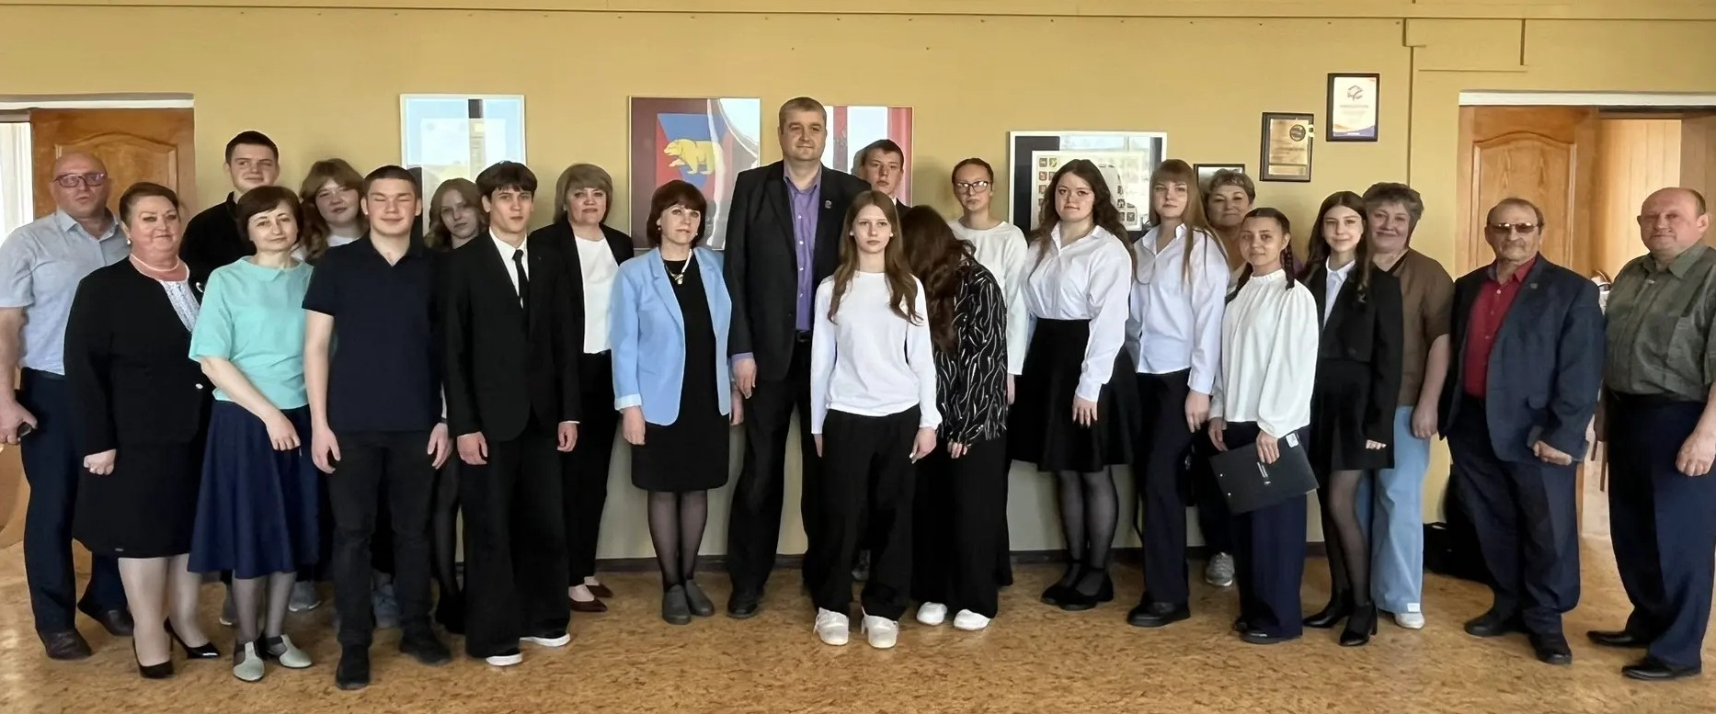
ШкиБ 2026!

Slide 15
Спасибо за внимание !

